Slide 1
8.- ARTE ISLÁMICO

Slide 2
LA EXPANSIÓN DEL ISLAM

Slide 3
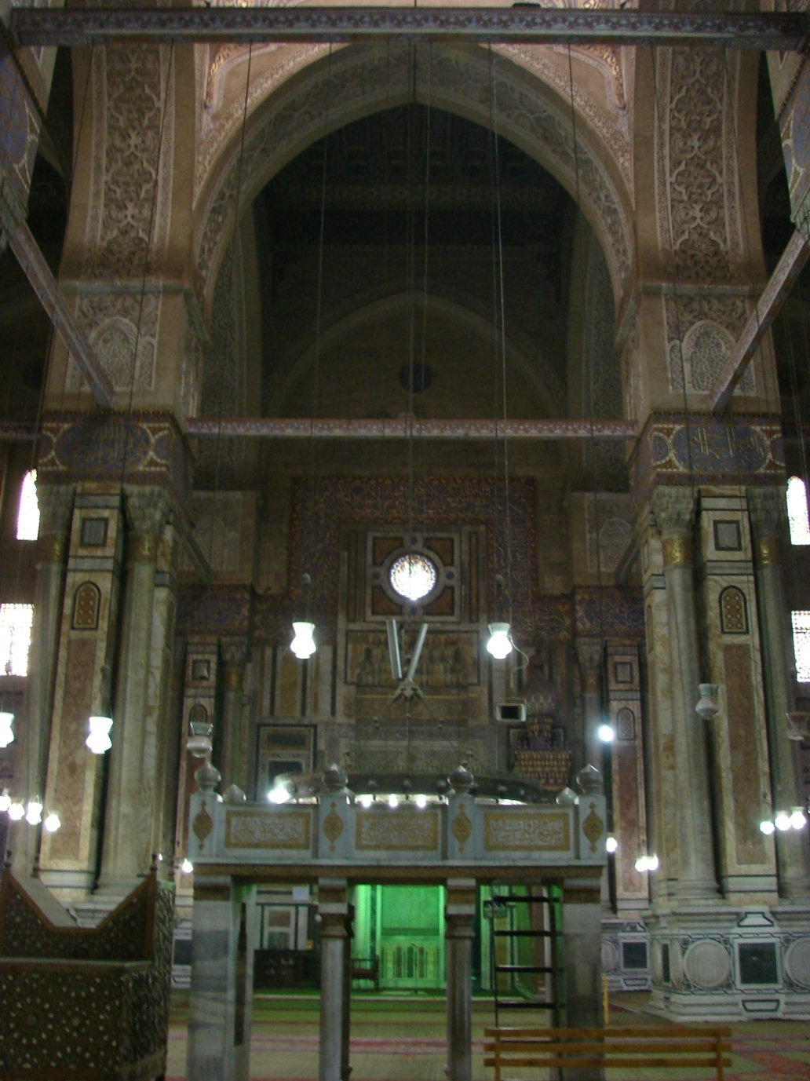
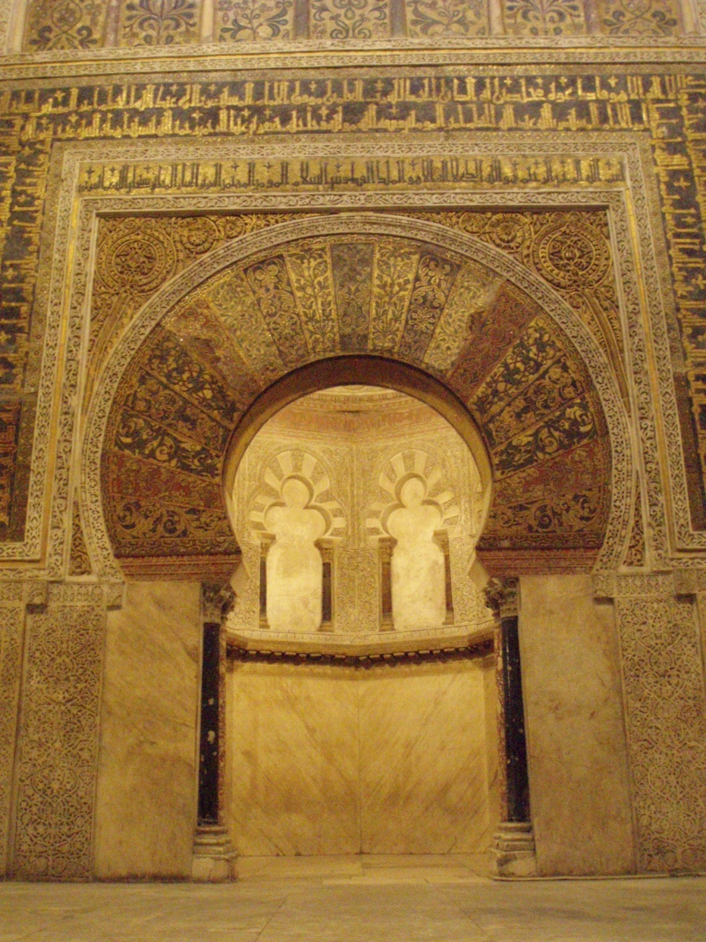
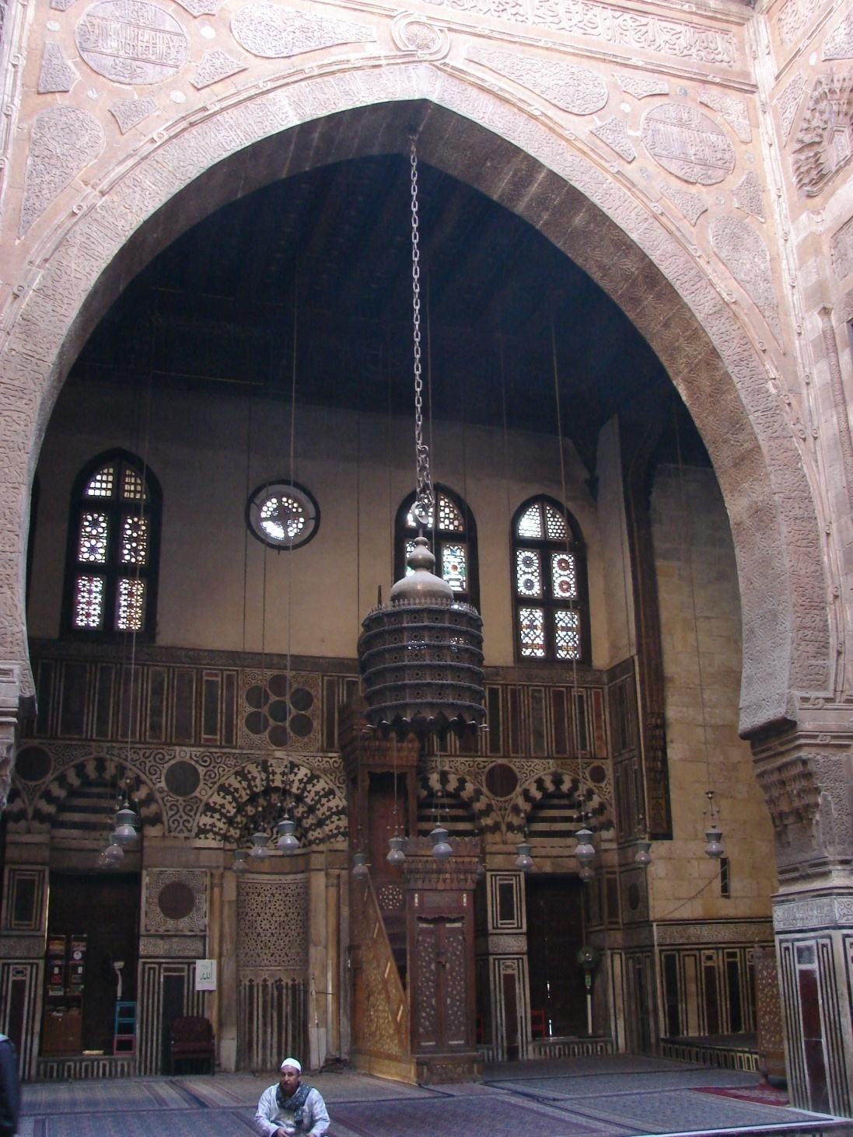
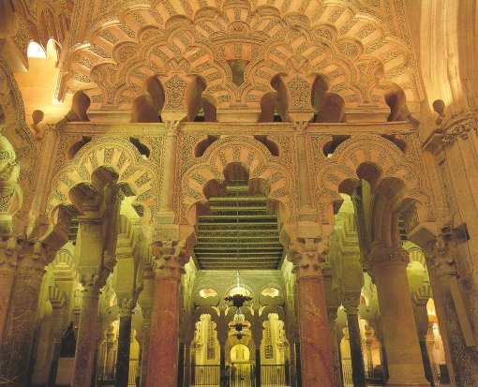
Austeridad exterior
Suntuosidad interior
ARCO APUNTADO. Mezquita de al-Rifá. El Cairo
ARCO DE HERRADURA. Mihrab Mezquita de Córdoba
ARCOS LOBULADOS
Mezquita de Córdoba
ARCO TUMIDO:
Apuntado de herradura
Mezquita Al Ghuri.
El Cairo. Siglo IX

Slide 4
CÚPULAS
De crucería califal. Córdoba
Estrellada. Alhambra

Slide 5
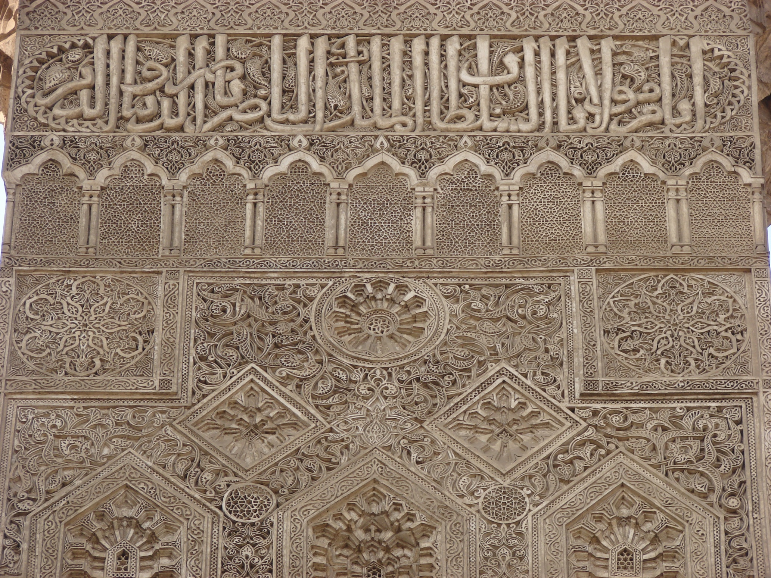
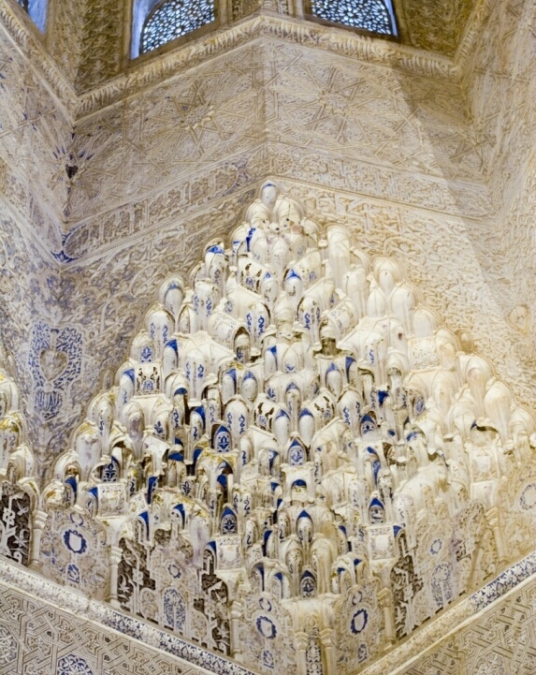
MOTIVOS DECORATIVOS. Horror al vacío caligráficos (epigráficos) vegetales (ataurique) geométricos(arabescos)
MOCÁRABES

Slide 6
LA MEZQUITA
Inspirada, según la tradición, en la casa de Mahoma en La Meca, también se observan influencias de:
La basílica cristiana
El templo egipcio
Muro de la Qibla 2. Púlpito o al Mimbar 3. Mihrab
4. Alminar 5. Haram 6. Fuente para las abluciones o Sabil

Slide 7
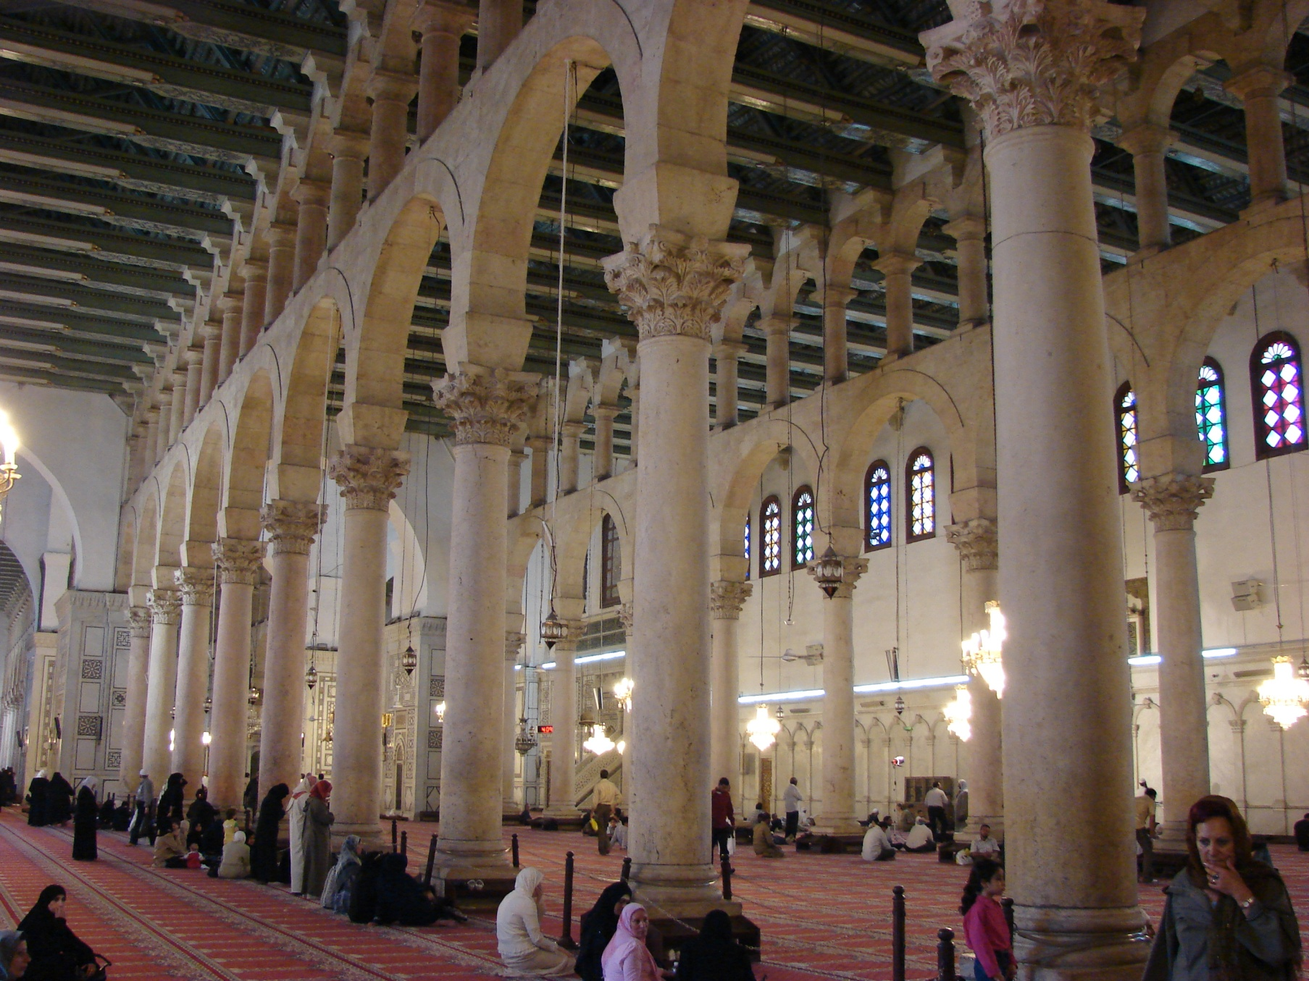
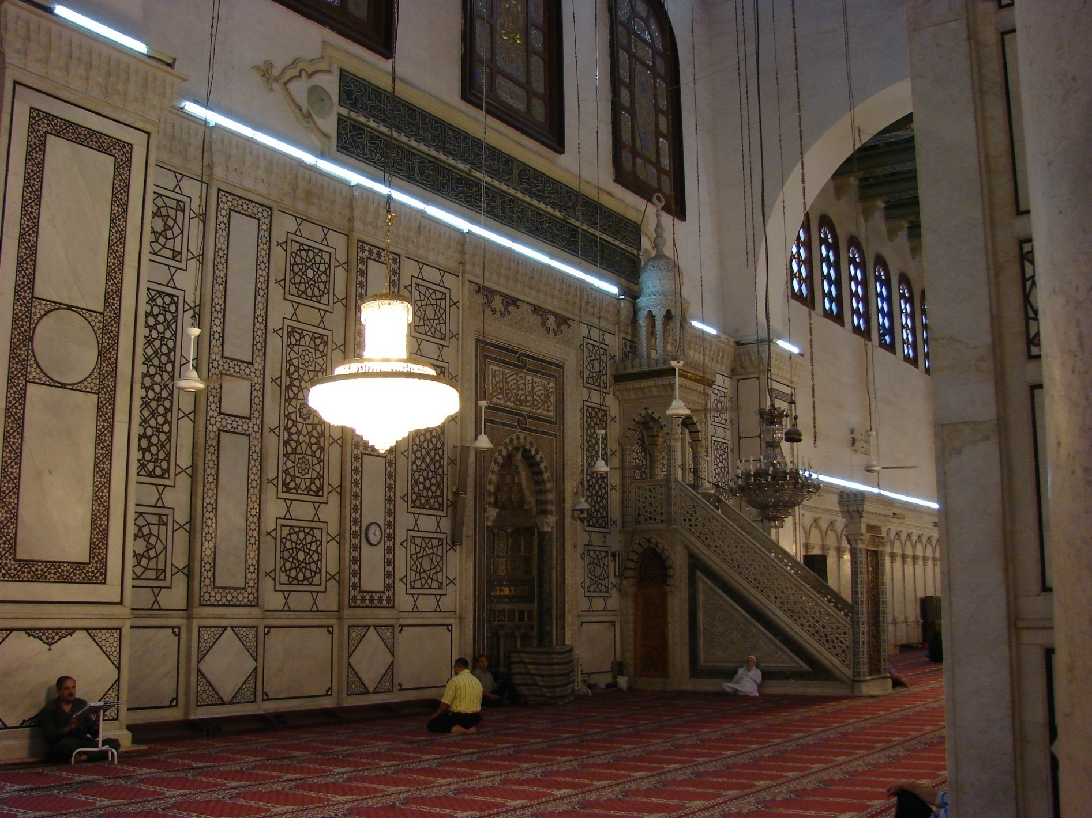
MEZQUITA DE DAMASCO

Slide 8
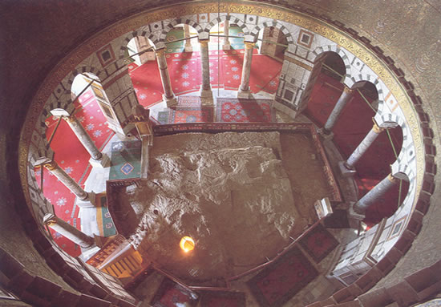
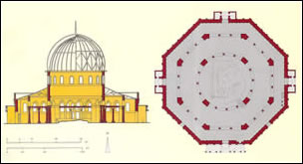
PERIODO OMEYA. CÚPULA DE LA ROCA

Slide 9
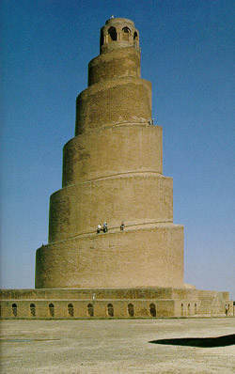
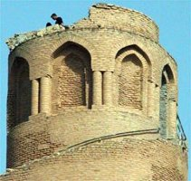
PERIODO ABBASÍ. MEZQUITA DE SAMARRA

Slide 10
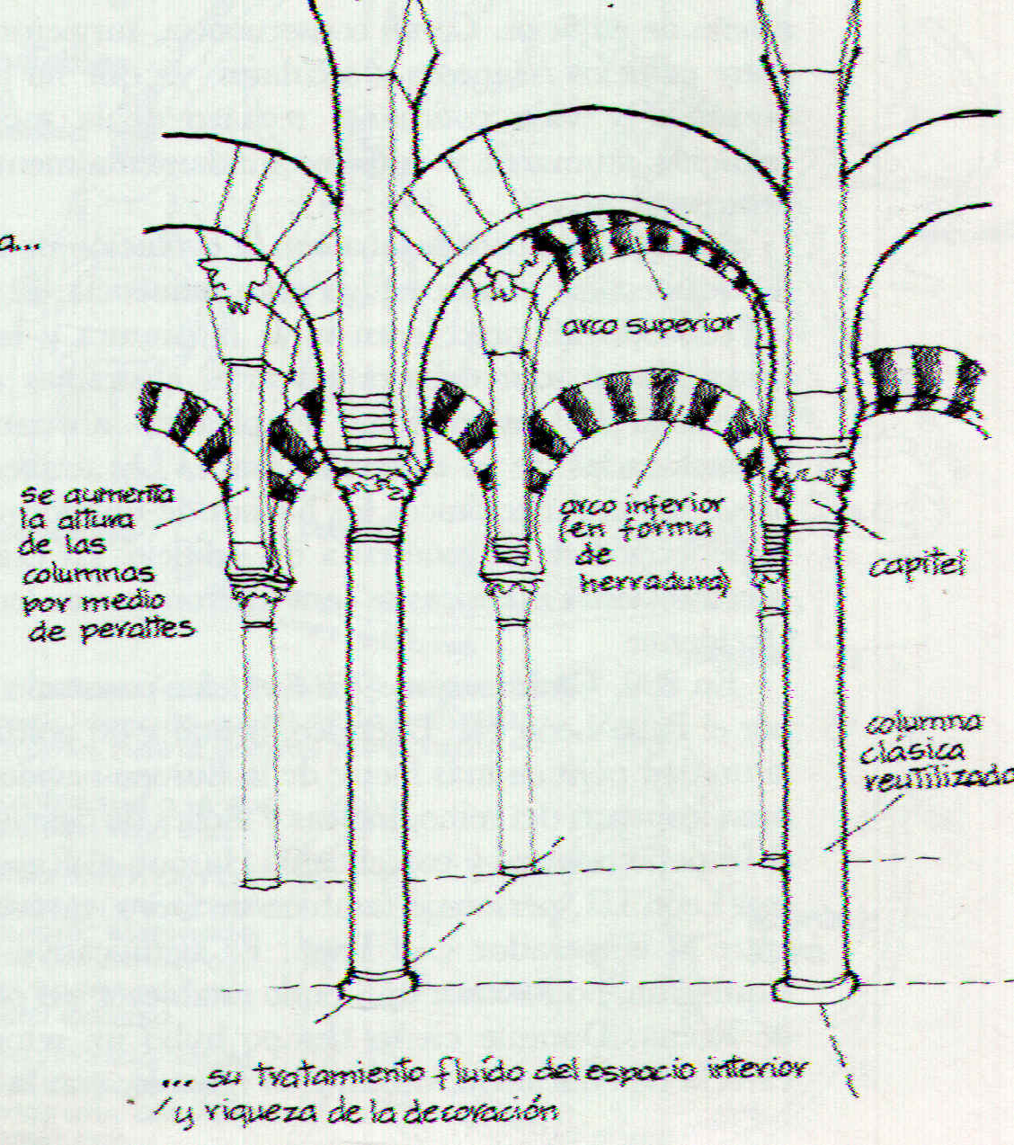

Slide 11
MIHRAB

